Slide 1
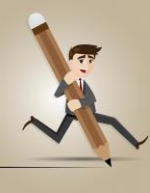
Редактиране на текст
Скъпи седмокласници!
Днес ще работим по малко по-различен начин, който ще е полезен и забавен!
Надявам се, че ще ви хареса!

Slide 2
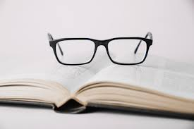
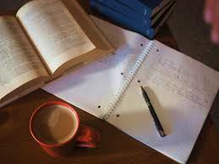
Да припомним!
Когато правим промени в един текст с цел изказът да стане по-точен и по-ясен, ние го редактираме. Основните начини за редактиране са чрез съкращаване, прибавяне, заместване и разместване.

Slide 3
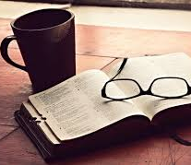
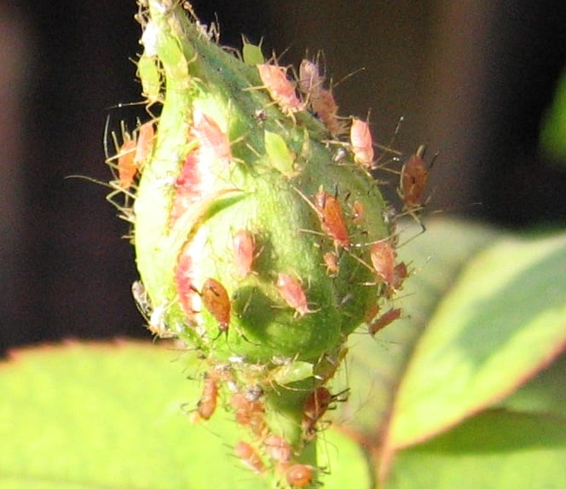
Да припомним!
Чрез съкращаване:
Премахват се думи и изрази, които не представят нова, важна или съществена информация или са паразитни словосъчетания и думи.

Slide 4
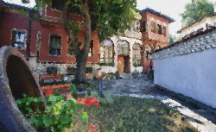
Изпълнете следната задача: Редактирайте изречението чрез съкращаване.
Балабановата къща е представителна за развитието на пловдивската симетрична къща и по принцип де факто е един от най-богатите нейни образци.

Slide 5
ДА ПРОВЕРИМ ДАЛИ СЕ СПРАВИХМЕ!
Балабановата къща е представителна за развитието на пловдивската симетрична къща и по принцип де факто е един от най-богатите нейни образци.

Slide 6
Да припомним!
Чрез прибавяне:
Прибавят се думи и изрази за да се обрисува по-пълно дадена картина, предмет, човек или да се представи по-детайлно дадено действие. Добавят се важни и съществени данни.
Задача: Прибавете следната информация в изречението:
стопански и домакински
Голямата порта откъм улицата и срещуположната й врата към двора отвеждат в коридор, около който са били разположени помещения.

Slide 7
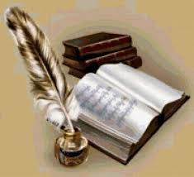
ДА ПРОВЕРИМ ДАЛИ СЕ СПРАВИХМЕ!
Голямата порта откъм улицата и срещуположната й врата към двора отвеждат в коридор, около който са били разположени стопански и домакински помещения.
Надявам се, че се справихте!

Slide 8
Да припомним!
Редактира се още чрез заместване:
Определени думи и изрази в текста се заменят с други, когато са неуместни в конкретното изречение, се повтарят или са чужди думи, които имат по-подходящи български думи.
Чрез разместване:
Променя се мястото на думи и изрази, когато словоредът е неправилен или преобразуваме изрази в обособени части, за да олекотим изказа и да облекчим възприемането на информацията.

Slide 9
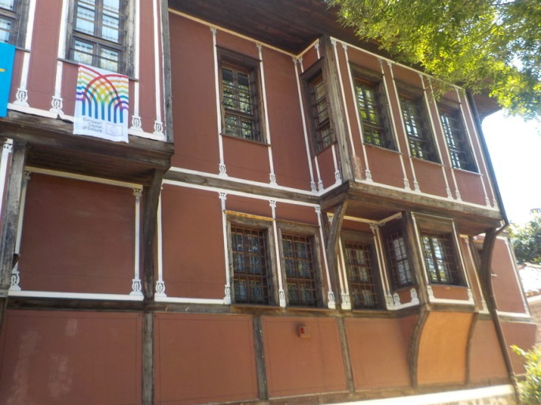
Изпълнете следната задача: Редактирайте изреченията чрез заместване и/или разместване:
Балабановата къща е имала собственици трима, като последният собственик е бил търговецът Лука Балабанов, името чието носи и до днес. Размерите са й внушителни – застроена е на площ от 546 кв.м. Построена е по аналогия на богатите къщи от крайбрежието на Босфора в околностите на Цариград.
Помощ: аналогия - подобие

Slide 10
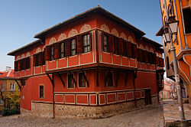
ДА ПРОВЕРИМ ДАЛИ СЕ СПРАВИХМЕ!
Балабановата къща е имала трима собственици, като последният от тях е бил търговецът Лука Балабанов, чието име носи и до днес. Размерите й са внушителни – застроена е на площ от 546 кв.м. Построена е по подобие на богатите къщи от крайбрежието на Босфора в околностите на Цариград.

Slide 11
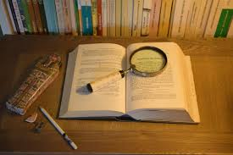
ДА ЗНАЕМ ПОВЕЧЕ!
До сега редактирахме изречения и кратък текст.
Поправянето на правописни и пунктуационни грешки се нарича коригиране. Редактирането и коригирането са част от работата по книгите преди отпечатването им, както и по текстовете преди публикуването им в медиите.
Ние също създаваме писмени текстове. Преди да изпратим текста до неговия получател, трябва винаги да проверяваме и коригираме допуснатите правописни и пунктуационни грешки.

Slide 12
Изпълнете следната задача: Прочетете текста. Редактирайте и коригирайте допуснатите правописни и пунктуационни грешки.
И някои други открития го смаяха и ваведоха в истинско недоумение. Така например момчето савсем серьозно вярваше че всичко което е написано в романите, се е случило и в деиствителност. Но това все пак се понасяше. Младежа откри с изомление че Неси смяташе художественните филми, които гледаше по телевизията, за дирекни предавания. Неговия мощен ум савсем не си даваше сметка за това, което се нарича филмово време. Факта, че някои от героите на филма просто остаряваше пред очите му не му правеше никъкво впечетление.
По Павел Вежинов, „Белият гущер“
Помощ: Допуснатите грешки са 18!

Slide 13
ДА ПРОВЕРИМ ДАЛИ СЕ СПРАВИХМЕ!
И някои други открития го смаяха и въведоха в истинско недоумение. Така например момчето съвсем сериозно вярваше, че всичко, което е написано в романите, се е случило и в действителност. Но това все пак се понасяше. Младежът откри с изумление, че Неси смяташе художествените филми, които гледаше по телевизията, за директни предавания. Неговият мощен ум съвсем не си даваше сметка за това, което се нарича филмово време. Фактът, че някой от героите на филма просто остаряваше пред очите му, не му правеше никакво впечатление.

Slide 14
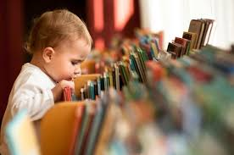
Време е да приключваме!
Редактирахме и коригирахме изречения и текстове успешно … Доколкото можем!
Може би научихме нещо ново …
Или трябва още да се упражняваме!
Успех!
Благодаря Ви за вниманието и старанието!
Изготвил: Заприна Глушкова
СУ „Никола Вапцаров“ - Хаджидимово

